Slide 1

01
UNIDAD
CONCEPTOS BÁSICOS DE CONTABILIDAD

Slide 2



x
Facultad de Ingeniería y Arquitectura
ASPECTOS CONTABLES BÁSICOS
¿Porqué surge la Contabilidad?
La Contabilidad nace de la necesidad que tiene toda persona natural o jurídica que realice actividades de producción de bienes, comercio, prestación de servicios, etc., de poder generar información sobre los recursos y obligaciones que posee; y poder determinar si logro o no los objetivos trazados.
El padre de la Contabilidad moderna es el Fray Lucas Pacioli, creador del axioma de la “partida doble”.
Notes:
Diapositiva para conceptos claves
Fuente: Times New Roman
Tamaño de título: 28 + negrita
Tamaño de texto: 26

Slide 3
x
Facultad de Ingeniería y Arquitectura
ASPECTOS CONTABLES BÁSICOS
Definición de Contabilidad
CONTABILIDAD : Es una ciencia social que se encarga de estudiar, mediar, analizar y controlar el patrimonio de las empresas, con el fin de tomar decisiones, presentando la información previamente registrada, de manera sistemática y útil para las distintas partes interesadas.
Notes:
Diapositiva para conceptos claves
Fuente: Times New Roman
Tamaño de título: 28 + negrita
Tamaño de texto: 26

Slide 4
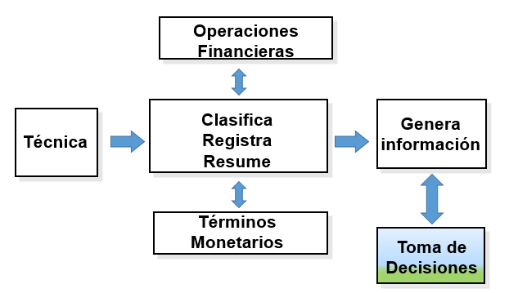
x
Facultad de Ingeniería y Arquitectura
ASPECTOS CONTABLES BÁSICOS
La Contabilidad como sistema de información
Notes:
Diapositiva para conceptos claves
Fuente: Times New Roman
Tamaño de título: 28 + negrita
Tamaño de texto: 26

Slide 5
x
Facultad de Ingeniería y Arquitectura
ASPECTOS CONTABLES BÁSICOS
Clasificación de la Contabilidad
Tipo de
empresa
Tipo de
usuario
Tipo de
sector
Industrial
Comercial
Servicios
Administrativa
Financiera
Público
Privado
1
2
3
Notes:
NOTA: Estructura usada para distribución de porcentajes.
Fuente: Times New Roman
Tamaño de título de clase : 28 + negrita
Tamaño de subtítulo: 18
Tamaño de texto: 16

Slide 6
x
Facultad de Ingeniería y Arquitectura
ASPECTOS CONTABLES BÁSICOS
Contabilidad Administrativa VS Contabilidad Financiera
CONTABILIDAD ADMINISTRATIVA
CONTABILIDAD FINANCIERA
Genera información para usuarios internos de la organización, como gerencia, directorio, etc.
Genera información sobre hechos futuros, basándose en estimaciones contables
La información generada sirve para la toma de decisiones.
No esta regulada por principios de contabilidad
Genera información para usuarios externos a la organización, como bancos, gobierno, etc.
Genera información sobre hechos pasados o históricos de la organización
La información generada sirve para la toma de decisiones.
1
2
3
Notes:
NOTA: Estructura usada para distribución de porcentajes.
Fuente: Times New Roman
Tamaño de título de clase : 28 + negrita
Tamaño de subtítulo: 18
Tamaño de texto: 16

Slide 7
x
Facultad de Ingeniería y Arquitectura
ASPECTOS CONTABLES BÁSICOS
Contabilidad Administrativa VS Contabilidad Financiera
CONTABILIDAD ADMINISTRATIVA
CONTABILIDAD FINANCIERA
No es un sistema de información obligatorio, es decir, normado por alguna disposición gubernamental.
Se apoya en disciplinas como la estadística, la economía, finanzas, marketing y otras con la finalidad dar solución a los problemas de la organización
La información que genera está regulada por principios, normas y reglas contables
Es un sistema obligatorio en concordancia con la legislación tributaria.
Presenta información exacta y precisa.
Se apoya en la información suministrada por otras áreas de la organización.
1
2
3
Notes:
NOTA: Estructura usada para distribución de porcentajes.
Fuente: Times New Roman
Tamaño de título de clase : 28 + negrita
Tamaño de subtítulo: 18
Tamaño de texto: 16

Slide 8



x
Facultad de Ingeniería y Arquitectura
ASPECTOS CONTABLES BÁSICOS
¿A que sectores sirve la Contabilidad?
Organizaciones Lucrativas
Organizaciones No Lucrativas
Organizaciones Gubernamentales
Notes:
Diapositiva para conceptos claves
Fuente: Times New Roman
Tamaño de título: 28 + negrita
Tamaño de texto: 26

Slide 9


x
Facultad de Ingeniería y Arquitectura
ASPECTOS CONTABLES BÁSICOS
Tipos de personas según el derecho
Con Negocio
Persona Natural Persona física
Sin Negocio
Persona jurídica Organizaciones
Notes:
Diapositiva para conceptos claves
Fuente: Times New Roman
Tamaño de título: 28 + negrita
Tamaño de texto: 26

Slide 10
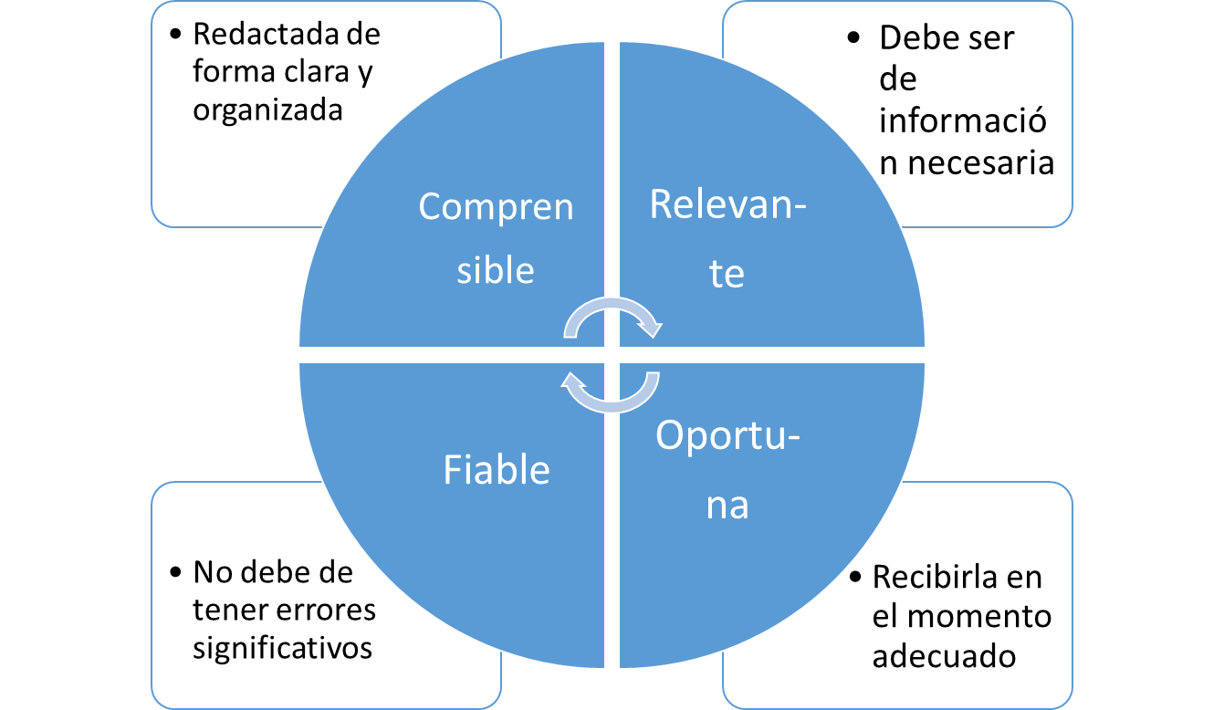
x
Facultad de Ingeniería y Arquitectura
ASPECTOS CONTABLES BÁSICOS
Características de la información contable
Notes:
Diapositiva para conceptos claves
Fuente: Times New Roman
Tamaño de título: 28 + negrita
Tamaño de texto: 26

Slide 11
x
Facultad de Ingeniería y Arquitectura
ASPECTOS CONTABLES BÁSICOS
Objetivos de la Contabilidad
Registro de las operaciones económicas y financieras que ha realizado la entidad durante un periodo económico.
Medición de los resultados y efectos económicos y financieros en el patrimonio de las entidades.
Evaluación de las metas alcanzadas por los órganos gerenciales de las empresas.
Suministrar información acerca de los derechos (activos), obligaciones (pasivos) y patrimonio de la empresa.
Notes:
Diapositiva para conceptos claves
Fuente: Times New Roman
Tamaño de título: 28 + negrita
Tamaño de texto: 26

Slide 12
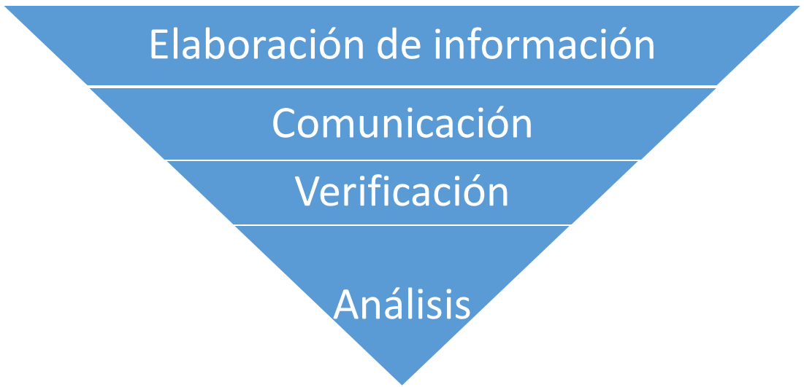
x
Facultad de Ingeniería y Arquitectura
ASPECTOS CONTABLES BÁSICOS
Funciones básicas de la Contabilidad
Notes:
Diapositiva para conceptos claves
Fuente: Times New Roman
Tamaño de título: 28 + negrita
Tamaño de texto: 26

Slide 13
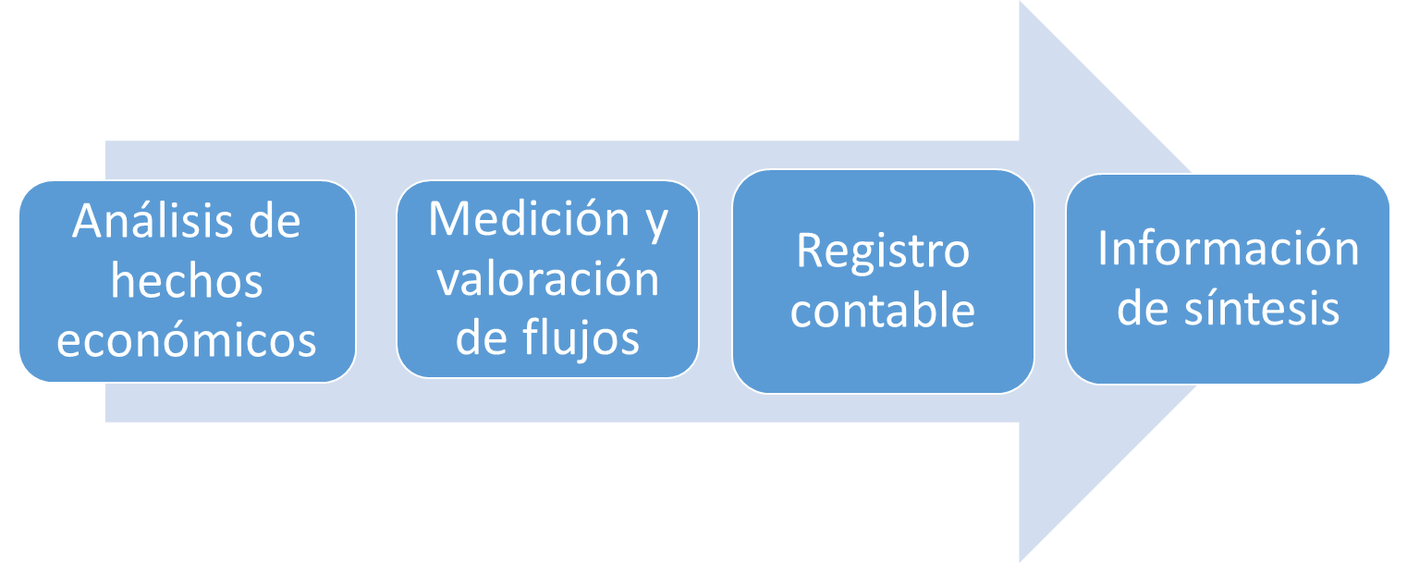
x
Facultad de Ingeniería y Arquitectura
ASPECTOS CONTABLES BÁSICOS
Fases del proceso contable
Notes:
Diapositiva para conceptos claves
Fuente: Times New Roman
Tamaño de título: 28 + negrita
Tamaño de texto: 26

Slide 14
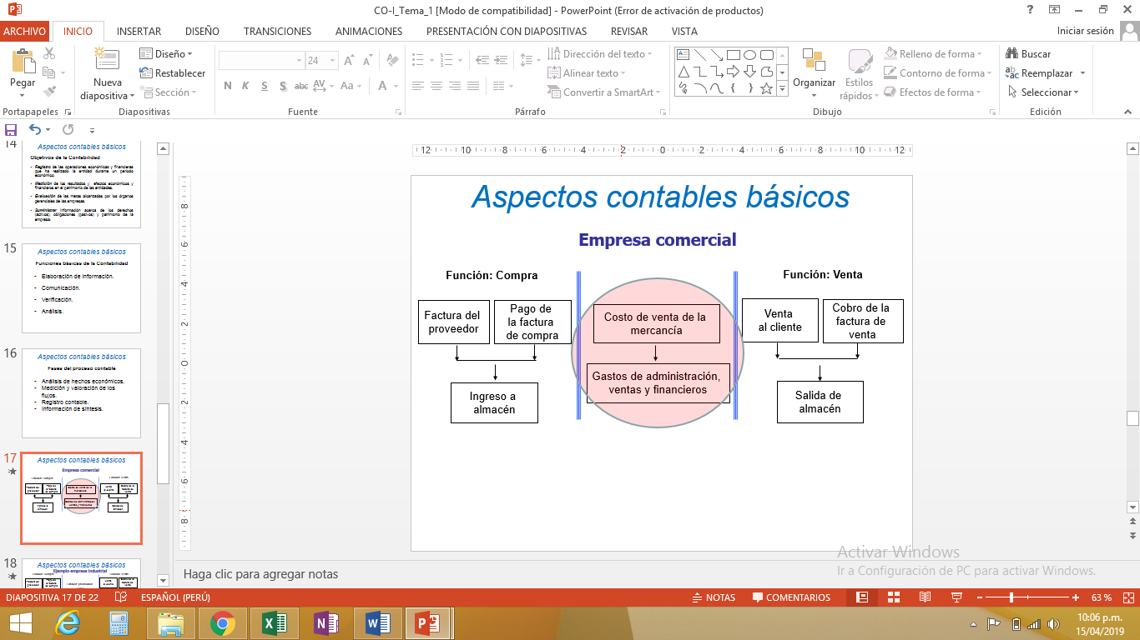
x
Facultad de Ingeniería y Arquitectura
ASPECTOS CONTABLES BÁSICOS
Ejemplo de análisis de un hecho económico
Notes:
Diapositiva para conceptos claves
Fuente: Times New Roman
Tamaño de título: 28 + negrita
Tamaño de texto: 26

Slide 15

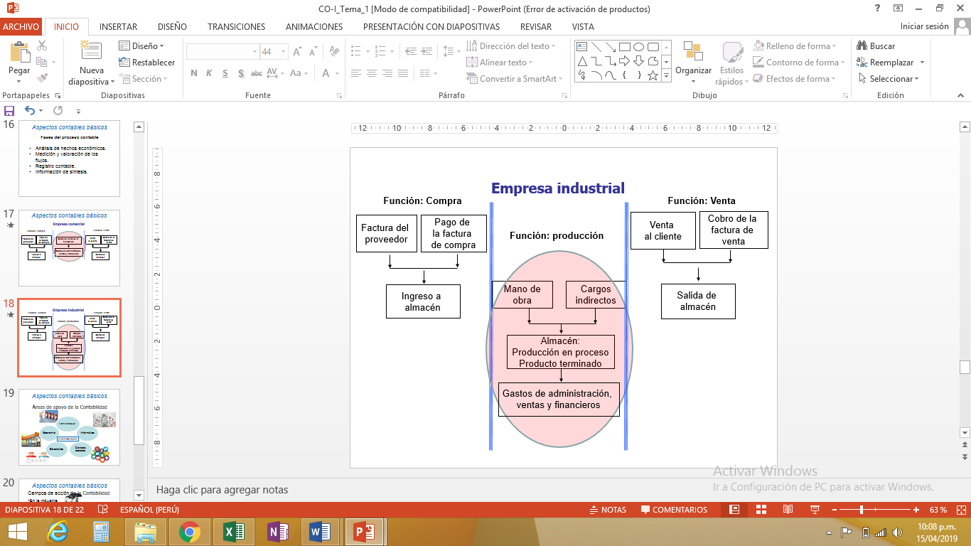
Facultad de Ingeniería y Arquitectura
Ejemplo de análisis de un hecho económico
Notes:
Diapositiva para conceptos claves
Fuente: Times New Roman
Tamaño de título: 28 + negrita
Tamaño de texto: 26

Slide 16







x
Facultad de Ingeniería y Arquitectura
ASPECTOS CONTABLES BÁSICOS
Usuarios de la información contable
Usuarios internos
Usuarios externos
Propietarios
Gerentes
Trabajadores
Entidades bancarias
Inversionistas
Acreedores
Autoridades tributarias
Prensa especializada
1
2
3
Notes:
NOTA: Estructura usada para distribución de porcentajes.
Fuente: Times New Roman
Tamaño de título de clase : 28 + negrita
Tamaño de subtítulo: 18
Tamaño de texto: 16

Slide 17
x
Facultad de Ingeniería y Arquitectura
ASPECTOS CONTABLES BÁSICOS
Principios de Contabilidad Generalmente Aceptados
Los Principios de Contabilidad representan acuerdos básicos en la profesión contable que permiten establecer la delimitación e identificación del ente económico, así como las bases de cuantificación de las operaciones y la presentación de la información financiera cuantitativa por medio de los estados financieros
Notes:
Diapositiva para conceptos claves
Fuente: Times New Roman
Tamaño de título: 28 + negrita
Tamaño de texto: 26

Slide 18
x
Facultad de Ingeniería y Arquitectura
ASPECTOS CONTABLES BÁSICOS
Principios de Contabilidad Generalmente Aceptados
Listado de Principios de Contabilidad
Generalmente Aceptados - PCGA
Equidad
Bienes económicos
Entidad
Moneda común denominador
Empresa en marcha
Valuación al costo
Periodo económico
Objetividad
Devengado
Criterio conservador o prudencia
Consistencia o uniformidad
Materialidad
Exposición o revelación suficiente
Realización
1
2
3
Notes:
NOTA: Estructura usada para distribución de porcentajes.
Fuente: Times New Roman
Tamaño de título de clase : 28 + negrita
Tamaño de subtítulo: 18
Tamaño de texto: 16

Slide 19
Facultad de Ingeniería y Arquitectura
Equidad
La equidad entre intereses opuestos deber ser una preocupación constante en contabilidad, puesto que los que se sirven de, o utilizan los datos contables pueden encontrarse ante el hecho de que los intereses particulares se hallen en conflicto. De esto se desprende que los estados financieros deben prepararse de tal modo que reflejen, con equidad, los distintos intereses en juego en una empresa.
Ejemplo: En una empresa hay 4 socios, los cuales son: Juan, César, Manuel y Luis. Juan tiene el 10%, César el 30% de las acciones, Manuel el 40% y Luis el 20%. Si las utilidades ascienden a S/.1000, Juan recibe S/. 100, César recibe S/.300, Manuel S/.400 y Luis S/.200. Por tanto se están repartiendo las utilidades de los accionistas equitativamente.
Notes:
Diapositiva para conceptos claves
Fuente: Times New Roman
Tamaño de título: 28 + negrita
Tamaño de texto: 26

Slide 20
x
Facultad de Ingeniería y Arquitectura
ASPECTOS CONTABLES BÁSICOS
Bienes económicos
Los estados financieros a que se refieren siempre a bienes económicos, es decir, bienes materiales e inmateriales que posean valor económico y por ende susceptible de ser valuados en términos monetarios.
Ejemplo: Como bien inmaterial, puede ser la marca KFC, que es reconocida y preferida por el público, por tanto puede ser valuada en términos monetarios ya que le traerá más ganancias a la empresa si adquiere la franquicia.
Notes:
Diapositiva para conceptos claves
Fuente: Times New Roman
Tamaño de título: 28 + negrita
Tamaño de texto: 26

Slide 21
x
ASPECTOS CONTABLES BÁSICOS
Entidad
La actividad económica es realizada por entidades identificables, las que constituyen combinaciones de recursos humanos, recursos naturales y aportes de capital, coordinados por una autoridad que toma decisiones encaminadas a la consecución de los fines de la entidad.
Ejemplo: El sr. Torres es dueño de una licorería. ÉL quiere comprarse una casa en la playa, para tal fin gasta el sueldo que a él le corresponde como Administrador de la empresa.
En otras palabras: “La empresa no asume sus gastos personales” porque sr. Torres es considerado como un tercero.
Notes:
Diapositiva para conceptos claves
Fuente: Times New Roman
Tamaño de título: 28 + negrita
Tamaño de texto: 26

Slide 22
Facultad de Ingeniería y Arquitectura
Moneda común denominador
Generalmente se utiliza como común denominador, la moneda que tiene curso legal en el país en que funciona el ente. En el Perú de conformidad con dispositivos legales, la contabilidad se lleva en moneda nacional.
Ejemplo: Una empresa peruana que produce y exporta uvas, registra sus actividades financieras en soles peruanos (S/.), pese a que realiza sus ventas en dólares americanos ($), para lo cual realiza la conversión de dólares a soles.
Notes:
Diapositiva para conceptos claves
Fuente: Times New Roman
Tamaño de título: 28 + negrita
Tamaño de texto: 26

Slide 23
Facultad de Ingeniería y Arquitectura
Empresa en marcha
Se entiende que los estados financieros pertenecen a una ¨empresa en marcha¨, considerándose que el concepto que informa la mencionada expresión, se refiere a todo organismo económico cuya existencia temporal tiene plena vigencia y proyección.
Ejemplo: Una empresa minera (A) ha firmado un contrato de colaboración empresarial por dos años con una empresa de maquinarias pesadas (B). Si otra empresa minera (H) que tiene un trabajo de 6 meses quiere aliarse con la primera por las máquinas que posee, puede hacerlo ya que puede comprobarse que la empresa (A) tiene un contrato vigente por dos años.
Notes:
Diapositiva para conceptos claves
Fuente: Times New Roman
Tamaño de título: 28 + negrita
Tamaño de texto: 26

Slide 24
x
Facultad de Ingeniería y Arquitectura
ASPECTOS CONTABLES BÁSICOS
Valuación al costo
Los bienes y derechos deben valuarse a su costo de adquisición o fabricación, salvo que ocurran fenómenos posteriores que exijan un ajuste en su costo, como por ejemplo la inflación.
Ejemplo: La empresa Craff S.A. adquirió una máquina para fabricar golosinas, la cual costó S/ 17,000, el impuesto (IGV) ascendió a S/ 3,456, como lo trajeron de China, en transporte se gastó S/ 2,200 y para acondicionar la máquina para su funcionamiento se pagó S/ 800. Por tanto, en los estados financieros de la empresa, la valuación de la máquina será de S/ 20,000.
Notes:
Diapositiva para conceptos claves
Fuente: Times New Roman
Tamaño de título: 28 + negrita
Tamaño de texto: 26

Slide 25
x
Facultad de Ingeniería y Arquitectura
ASPECTOS CONTABLES BÁSICOS
Periodo económico
En la empresa en marcha es necesario medir el resultado de la gestión de tiempo en tiempo, ya sea para satisfacer razones de administración, legales, fiscales o para cumplir con compromisos financieros.
Ejemplo: La obligatoriedad de realizar la declaración de la regularización de impuestos ante la SUNAT es anual, abarcando desde el 1ro de enero al 31 de diciembre de cada año.
Notes:
Diapositiva para conceptos claves
Fuente: Times New Roman
Tamaño de título: 28 + negrita
Tamaño de texto: 26

Slide 26
x
Facultad de Ingeniería y Arquitectura
ASPECTOS CONTABLES BÁSICOS
Devengado
Las variaciones patrimoniales que se deben considerar para establecer el resultado económico de una empresa son todos aquellos que han sido aplicados durante dicho periodo sin interesar si estos han sido pagados o cobrados durante dicho periodo.
Ejemplo: Consumo agua el mes de febrero. El recibo me llega en marzo, por tanto lo pago en marzo. Sin embargo contabilizo como egreso el consumo de agua en el mes de febrero, porque en dicho mes se consumió.
Notes:
Diapositiva para conceptos claves
Fuente: Times New Roman
Tamaño de título: 28 + negrita
Tamaño de texto: 26

Slide 27
x
Facultad de Ingeniería y Arquitectura
ASPECTOS CONTABLES BÁSICOS
Objetividad
Los cambios en los activos, pasivos y el patrimonio deben medirse y registrarse objetivamente (adecuadamente) en los registros contables siguiendo todos los principios, tan pronto como sea posible.
Ejemplo: El día 29 de junio se compran 10 acciones a S/. 1,000, sin embargo al finalizar el mes de noviembre sus acciones sólo valen S/. 800. Se espera que al terminar el año cuesten S/. 1,200. Por lo tanto para tener un registro objetivo se deben hacer algunos ajustes en la contabilidad y registrarlos a tiempo.
Notes:
Diapositiva para conceptos claves
Fuente: Times New Roman
Tamaño de título: 28 + negrita
Tamaño de texto: 26

Slide 28
x
Facultad de Ingeniería y Arquitectura
ASPECTOS CONTABLES BÁSICOS
Criterio conservador o prudencia
Significa que cuando se deba elegir entre dos valores para un elemento del activo, normalmente se debe optar por él mas bajo, o bien que una operación se contabilice dé tal modo que la participación del propietario sea menor. Este principio general se puede expresar también diciendo: contabilizar todas las perdidas cuando se conocen y las ganancias solamente cuando se hayan realizado.
Ejemplo: Si tengo quiero actualizar el valor de un edificio de la empresa, y según un tasador vale S/ 500,000; pero según un agente inmobiliario vale S/ 800,000, en la contabilidad debo tomar el menor valor del activo, o sea S/ 500,000.
Notes:
Diapositiva para conceptos claves
Fuente: Times New Roman
Tamaño de título: 28 + negrita
Tamaño de texto: 26

Slide 29
x
Facultad de Ingeniería y Arquitectura
ASPECTOS CONTABLES BÁSICOS
Consistencia o uniformidad
Este principio indica que una vez adoptado un método de contabilidad, éste debe mantenerse invariable de un período a otro, para de esta manera poder interpretar de los Estados Financieros en forma comparativa y tomar las correctas decisiones de acuerdo a los cambios que estos reflejen.
Ejemplo: Para valuar las mercancías, la empresa usa el método de valuación de PEPS, por lo que no debería de cambiar a otro método de valuación de mercancías, ya que esto ocasionaría que la información de un periodo a otro no sea uniforme.
Notes:
Diapositiva para conceptos claves
Fuente: Times New Roman
Tamaño de título: 28 + negrita
Tamaño de texto: 26

Slide 30
x
Facultad de Ingeniería y Arquitectura
ASPECTOS CONTABLES BÁSICOS
Materialidad
No existe una línea demarcatoria que fije, los limites de lo que es y no es significativo, consecuentemente, se debe aplicar el mejor criterio para resolver lo que corresponde en cada caso, de acuerdo a las circunstancias, teniendo en cuenta factores tales como el efecto relativo en el activo, pasivo, patrimonio o en el resultado de las operaciones
Ejemplo: Una empresa no va a contabilizar en sus estados financieros cuántos lapiceros se han utilizado durante un periodo, ya que el importe de los mismos es insignificante para la empresa.
Notes:
Diapositiva para conceptos claves
Fuente: Times New Roman
Tamaño de título: 28 + negrita
Tamaño de texto: 26

Slide 31
x
Facultad de Ingeniería y Arquitectura
ASPECTOS CONTABLES BÁSICOS
Exposición o revelación suficiente
Los estados financieros deben contener toda la información y discriminación básica y adicional que sea necesaria para una adecuada interpretación de la situación financiera y de los resultados económicos del ente a que se refieren.
Ejemplo: Una empresa entrega sus estados financieros a sus accionistas con toda la información (notas a los EEFF) sobre las actividades económicas que ha realizado, para que éstos puedan analizarlos.
Notes:
Diapositiva para conceptos claves
Fuente: Times New Roman
Tamaño de título: 28 + negrita
Tamaño de texto: 26

Slide 32
x
Facultad de Ingeniería y Arquitectura
ASPECTOS CONTABLES BÁSICOS
Realización
Los resultados económicos sólo deben contabilizarse cuando queden realizados a través de medios legales o comerciales (actas, documentos, etc.) donde se toman en cuenta los riesgos inherentes de todo negocio. No se encuentran en este grupo las “promesas o supuestos” ya que no toman en cuenta los riesgos y no se sabe si los términos del negocio se van a realizar o no.
Ejemplo: Su amigo cierra un negocio con usted, firmando un contrato donde se establecen las cláusulas del negocio y los riesgos del mismo. Por tanto sí se puede contabilizar dicho negocio ya que cumple con el principio de realización.
Notes:
Diapositiva para conceptos claves
Fuente: Times New Roman
Tamaño de título: 28 + negrita
Tamaño de texto: 26

Slide 33
x
Facultad de Ingeniería y Arquitectura
ASPECTOS CONTABLES BÁSICOS
¿Que son las NIIF y las NIC?
Las Normas Internacionales de Información Financiera (NIIF) son el conjunto de reglas para presentar los estados financieros de las empresas, su propósito es unificar un lenguaje de contabilidad entre todos los países que participen en el mercado global.
Las Normas Internacionales de Contabilidad (NIC), son un conjunto de normas que reglamenta la información que debe presentarse en los estados financieros de las empresas, así como la forma como esa información debe registrarse para su análisis.
Notes:
Diapositiva para conceptos claves
Fuente: Times New Roman
Tamaño de título: 28 + negrita
Tamaño de texto: 26

Slide 34
x
Facultad de Ingeniería y Arquitectura
ASPECTOS CONTABLES BÁSICOS
¿Que empresas están obligadas a aplicar las NIIF en Perú?
En Perú, todas las compañías nacionales cuyos valores cotizan en un mercado regulado están obligadas a utilizar las Normas NIIF emitidas por el IASB en sus estados financieros consolidados y separados excepto los bancos, las compañías de seguros y fondos de pensiones.
Las compañías con ingresos mayores a 150 UT y menores a 2300 UIT se encuentran obligadas a usar NIIF para Pymes a partir del 1 de enero del 2022, con la finalidad de promover la uniformidad de la información financiera que permita construir una base de datos homogénea.
Notes:
Diapositiva para conceptos claves
Fuente: Times New Roman
Tamaño de título: 28 + negrita
Tamaño de texto: 26

Slide 35
x
Facultad de Ingeniería y Arquitectura
ASPECTOS CONTABLES BÁSICOS
¿Que empresas están obligadas a aplicar las NIIF en Perú?
Los bancos, las compañías de seguros y los fondos de pensiones, incluso si sus valores no se negocian en un mercado regulado, deben cumplir con las normas contables emitidas por la Superintendencia de Banca, Seguros y Administradoras de Fondos de Pensiones (SBS). Estas normas se basan en las Normas NIIF aprobadas por el CNC.
Notes:
Diapositiva para conceptos claves
Fuente: Times New Roman
Tamaño de título: 28 + negrita
Tamaño de texto: 26

Slide 36
x
Facultad de Ingeniería y Arquitectura
ASPECTOS CONTABLES BÁSICOS
Glosario contable
Activo
Pasivo
Patrimonio
Ingreso
Egreso
Costo
Gasto
Costo de venta
Gasto administrativo
Gasto de ven
Gasto financiero
Costo financiero
Acreedor
Deudor
Caja
Inventario
Activo corriente
Activo no corriente
Pasivo corriente
Pasivo no corriente
Libro contable
Venta bruta
Venta neta
Descuento
Compra
Devolución
Egreso
SUNAT
SUNAFIL
MINTRA
Notes:
Diapositiva para conceptos claves
Fuente: Times New Roman
Tamaño de título: 28 + negrita
Tamaño de texto: 26

Slide 37
x
Facultad de Ingeniería y Arquitectura
ASPECTOS CONTABLES BÁSICOS
Glosario contable
IGV
IR
ISC
Importación
Exportación
Base imponible
Seguro
Flete
Comprobante de pago
PCGA
NIIF
NIC
Valuación
Activo fijo
Activo tangible
Activo intangible
Activo biológico
Depreciación
Amortización
Agotamiento
Base depreciable
Costo de adquisición
Notes:
Diapositiva para conceptos claves
Fuente: Times New Roman
Tamaño de título: 28 + negrita
Tamaño de texto: 26

Slide 38
¡Gracias!
¡Gracias!

